Slide 1
BASE DE DADOS
BASE DE DADOS
Índices
Teóricas
Rosa Reis

Slide 2
Índices
Search Key | Apontador
index table
Índices ou estruturas de acesso secundarias são estruturas de dados auxiliares que visam minimizar o tempo de acesso a registos em resposta a operações de procura sobre determinados atributos.
Índices em bases de dados são listas de valores (index key) e de apontadores guardados numa estrutura de memória (index table), apontando para a localização física da informação, nos ficheiros de dados associados às tabelas
Os índices são construídos tendo por base os valores de um dos atributos (atributo de indexação).
Qualquer atributo pode ser utilizado para construir um índice.
Diferentes atributos podem ser utilizados para construir múltiplos índices.
Os índices não alteram a disposição física dos registos nos blocos em disco.
Notes:
A index key está ordenada

Slide 3
Índices
Os SGBD criam automaticamente índices para certos tipos de constraints (PRIMARY KEY e UNIQUE)
Os benefícios dos índices têm custos
É maior o espaço alocado na base de dados
Instruções de inserção (insert) e eliminação (delete) têm maior tempo de processamento devido às respectivas operações de manutenção do índice
Instruções de atualização (update) podem ter maior tempo de processamento devido às respectivas operações de manutenção do índice, se a atualização incidir sobre pelo menos uma das colunas do índice (index key)
Notes:
O número de blocos de índices em geral é pequeno quando comparado com o número de blocos de dados;
Tendo em vista que as chaves são classificadas, a pesquisa é rápida (pode-se usar um algoritmo de pesquisa binária);
O índice pode ser pequeno o bastante para ser mantido permanentemente em buffers da memória principal. Nesse caso, uma pesquisa para uma determinada chave envolve apenas acessos à memória principal, sem precisar de operação de I/O.

Slide 4
Índice Primário e Secundário
Se a chave de pesquisa contém a chave primária diz-se que o índice é primário
• Os outros índices dizem-se secundários
• Duas entradas de dados no índice são duplicadas se tiverem o mesmo valor para a chave de pesquisa associada com o índice
– Índice primário é garantido não conter duplicados
– Em geral, índice secundário contém duplicados
• Índice Único (Unique): Chave de pesquisa contém chave candidata

Slide 5
Índice Primário
Baseado na chave de ordenação

Slide 6
baseado em qualquer atributo não ordenado de um ficheiro
Notes:
índice denso

Slide 7
Índice Secundário
Campo de referência: endereço do registo
Notes:
índice esparso

Slide 8
Índice Denso e Esparso
Densos:
se há pelo menos uma entrada de dados por cada valor da chave de pesquisa (em algum registo de dados)
Esparsos:
se existe uma entrada de dados no índice apenas para alguns valores que a chave de procura pode tomar no ficheiro de dados
• Um índice esparso é sempre agrupado
• Índices esparsos são menores; contudo algumas optimizações úteis são baseadas em índices densos

Slide 9
Índice Denso e Esparso

Slide 10
Índice Multinível
Se um índice primário não couber todo na memória, o acesso complica-se
para reduzir o número de acessos ao disco, trata-se o índice como um ficheiro sequencial e
cria-se um índice esparso para o índice primário
se este for demasiado grande para caber em memória, cria-se ainda outro nível
Um índice de níveis múltiplos pode ser criado a partir de qualquer tipo de índice de primeiro nível (primário, secundário).
Os índices têm que ser mantidos atualizados em todos os níveis
Notes:
Como um ficheiro de índices é um ficheiro ordenado podemos construir um índice primário sobre o próprio ficheiro de índices.
índice original é chamado de índice de primeiro nível e
o índice sobre o ficheiro de índices é chamado de índice de segundo nível.

Slide 11
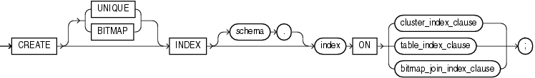
Indices Oracle
Criar Índices
CREATE [ UNIQUE | BITMAP ] INDEX [ schema. ]index
ON { cluster_index_clause
| table_index_clause
| bitmap_join_index_clause
} ;
Os índices estão subdivididos em 4 grupos:
B⁺ Tree (Reverse Key)
Function Based
Bitmap
Application domain

Slide 12
B TREE
É considerado o índice padrão- através dele, o Oracle gere corretamente os bloco de dados, controlando a alocação dos ponteiros dentro de cada bloco.
A criação deste índice é recomendada quando se torna necessária a execução de consultas de colunas com alta cardinalidade (alto grau de distintos valores) .
Como por exemplo, colunas em que há unicidade de valores, como as chaves primárias de uma tabela.
Notes:
E

Slide 13
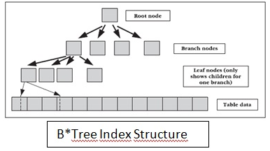
B⁺ TREE
Tem uma arquitetura de árvore para encadeamento das informações.
Leaf Nodes: contêm entradas que se referem diretamente as linhas das tabelas;
Branch Nodes: contêm entradas que se referem a “Leaf Nodes”; e
Um único Root Node: que é um “Ramo” , o topo da estrutura da árvore
Notes:
A medida que uma tabela cresce e seu índice também, o tempo de resposta começa a degradar.
Para poder otimizar um pouco esta situação, o índice pode adotar uma

Slide 14
B⁺ TREE
Árvores B armazenam as chaves de pesquisa sem redundância e uma em cada nó, sendo possível encontrar a informação durante o caminho, sem a necessidade de chegar até o nó folha.
Árvore B⁺ tem a forma balanceada da raiz até as folhas
todo caminho da raiz até a folha é igual e previsível (n/2) onde n é o número de registos da tabela.
endereço do registo está sempre em um nó folha, ou seja é necessário percorrer toda a árvore (a raiz até a folha ) para identificar um registo.
O B⁺ indica um “balanceamento” de carga, o que permite a igualdade de tempo para cada registo solicitado.
Inserção e remoção são difíceis devido às constantes necessidades de “splits”no nó folha afim de manter a árvore balanceada.
Notes:
A medida que uma tabela cresce e seu índice também, o tempo de resposta começa a degradar.
Para poder otimizar um pouco esta situação, o índice pode adotar uma

Slide 15
B⁺ TREE
ROWID = '00000DC5.0000.0001'

Slide 16
Índices em Arvore B⁺ - Inserção
NOVO VALOR = 15

Slide 17
Índices em Arvore B⁺ - Inserção
insere-se o novo valor 15 na folha correta, que neste caso ficará grande demais

Slide 18
Índices em Arvore B⁺ - Inserção
a folha é então quebrada em duas

Slide 19
Índices em Arvore B⁺ - Inserção
primeiro valor da folha da direita, que por acaso é 15, é inserido no pai, que passa a ter 1 novo filho

Slide 20
Function Based:
create index emp_upper_idx on emp(upper(ename));
Criado quando é necessário usar função(ões) na(s) coluna(s) do(s) filtro(s).
O Oracle analisa sempre a cláusula where da instrução SQL para ver se existe um índice correspondente.
Usando índices baseados em função, o designer do Oracle pode criar um índice que corresponda exatamente aos predicados dentro da cláusula where do SQL. Isso garante que a consulta seja recuperada com uma quantidade mínima de E/S de disco e a velocidade mais rápida possível.
select ename, empno, sal from emp where upper(ename) = 'KING';
Notes:
Pode ser B-tree e bitmap

Slide 21
Bitmap e Bitmap Join
Usados em Data Warehouse;
pode ser usado fora do data warehouse,
o índice Bbitmap Join foi projetado especificamente para ser usado dentro do esquema em estrela, que é um modelo de dados criado para o ambiente do data warehouse.
Vantagens:
podem ser criados muito rapidamente
ocupam muito menos espaço do que um índice B- Tree.
O desempenho da consulta é auxiliado por índices de bitmap, pois eles podem ser verificados rapidamente, porque são menores.
create bitmap index normal_empno_bmx on test_normal(empno);
Notes:
Se usarmos índices de bitmap, os problemas de desempenho da DML poderão ser evitados simplesmente desativando os índices antes da (s) operação(ões) DML e, em seguida, ativar ou reconstruindo-os após a conclusão da operação DML.
índices Bitmap Join num esquema em estrela pode ajudar no desempenho da consulta porque as colunas unidas entre as tabelas de fatos e dimensões foram armazenadas no momento da criação do índice, o que ajuda no desempenho da consulta no tempo de execução

Slide 22
Bitmap
é recomendado em colunas com baixa cardinalidade. Não sendo recomendada sua utilização em colunas com alterações de dados frequentes;
o Oracle não permite a sua criação em chaves primárias
podem ser utilizados para comparações com null;
usa um conjunto de bits para cada valor de chave e uma função de mapeamento que converte cada posição de bit em um rowid
Tem tantos bits como registos
Notes:
A Oracle pode combinar eficientemente índices de bitmap que correspondem a vários predicados em uma cláusula WHERE, usando operações booleanas para resolver as condições de AND e OU.

Slide 23
Aplication Domain
usado para indexar dados não tradicionais, como dados LOB(Large Object) , dados de vídeo e outras colunas não-textuais.
em pesquisas de texto ou processamento de imagens.
dois índices, o Oracle Text e o Oracle Spatial.
O primeiro é muito recomentado na otimização de consultas de texto, onde as colunas possuem o tipo VARCHAR2 ou CLOB.
Notes:
LOB - large objects
são tipos de dados que podem armazenar até 4GB de informação binária, como imagens, sons, vídeos, arquivos pdf e etc, ou caracteres, single-byte ou multi-byte, em uma ou mais colunas de uma única tabela do seu banco de dados

Slide 24
Reverse Key
Objetivo é reduzir a contenção de blocos (esperas de buffer ocupado) no segmento de índice.
o índice normal armazena o valor da coluna do índice e o rowid no segmento do índice. Mas,
o índice reverse key armazena o valor da coluna invertida e o rowid.
- depois será distribuído em vários blocos de índice. I
sso evita a contenção do bloco de índice.
Usar num sistema de instância única, onde várias sessões estão a tentar inserir/atualizar a coluna do índice ao mesmo tempo, o valor da coluna do índice está a ser extraída de uma sequência.
CREATE INDEX test_indexi ON test_table (a,b,c) REVERSE;
Notes:
Estamos a eliminar linhas e não estamos a fazer nenhuma varredura de intervalo na coluna de índice de chave reversa

Slide 25
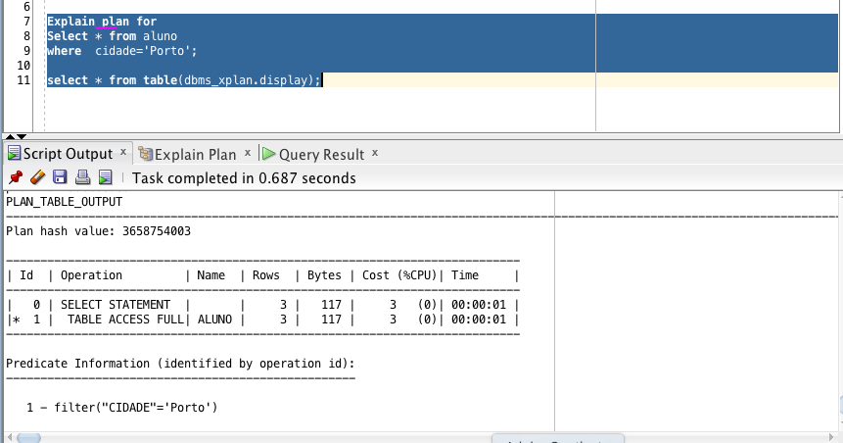
Explain Plan
Otimizador do Oracle para determinar o plano de execução mais eficiente das queries;
Um plano de execução mostra as etapas detalhadas necessárias para executar uma instrução SQL. Essas etapas são expressas como um conjunto de operadores da base de dados que consomem e produzem linhas.
Explain Plan for
Select * from aluno
where cidade=‘Porto’;
Select * from table (dbms_xplan.display)
Notes:
um valor de hash está sendo atribuído a essa instrução sql e armazenado no cache da biblioteca.

Slide 26
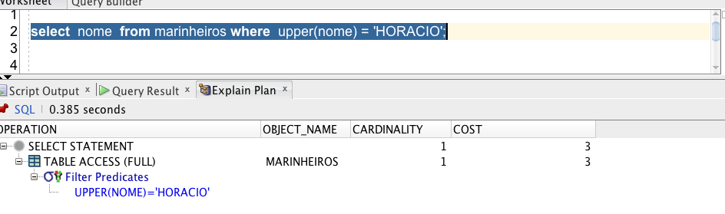
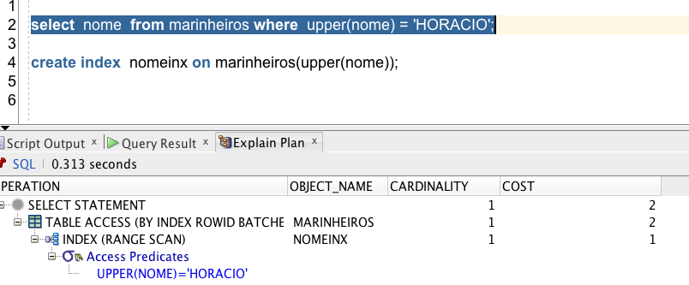
Notes:
um índice Oracle pode ser considerado como um par de ligação de uma chave simbólica, emparelhado com um ROWID.
Index scan indice - é um dos métodos de acesso mais comuns.
Durante uma varredura do intervalo de índice, o Oracle acede às entradas de índice adjacentes e, em seguida, usa os valores ROWID no índice para recuperar as linhas da tabela.

Slide 27
Quando devemos criar Índices
Índices otimizam consultas, mas degradam a performance de instruções DML (insert, update, delete e join), portanto, criar criteriosamente, seguindo algumas das dicas abaixo:
1. Para otimizar consultas frequentes;
2. Nas colunas da cláusula WHERE, ordenação, agrupamentos e ligações;
Colunas que são frequentemente usadas nestas clausulas.
3. Em geral, quando a consulta retorna poucas linhas da(s) tabela(s);
4. Em FKs para otimizar joins e DMLs na tabela pai;
em casos em que um grande número de INSERT, UPDATE e DELETE concorrentes acedem as tabelas pai e filho.
Estes índices permitem que o Oracle modifique os dados na tabela filho sem bloquear a tabela pai.
.
Notes:
A tabela for pequena ou se os resultados das consultas forem maiores que 5-10% dos registros.
A tabela for atualizada com frequencia
As colunas fizerem parte de uma expressão*
As colunas não são usadas frequentemente como condição nas consultas

Slide 28
Quando devemos criar Índices
6. Quando o filtro não compara valores nulos (NULL), pois eles não estão indexados nos índices mais comuns (B-tree).
7. Colunas pelas quais junções de tabelas são feitas com frequência.
8. Somente colunas de índice com boa seletividade.
A seletividade de um índice é a percentagem de linhas numa tabela que possui o mesmo valor para a coluna indexada.
A seletividade de um índice é boa se algumas linhas tiverem o mesmo valor.
Nota: O Oracle cria automaticamente índices para as colunas que fazem parte das chaves primárias e exclusivas que são definidas como restrições de integridade. Esses índices são os mais eficazes para otimizar o desempenho.

Slide 29
Não usar Índices
Não indexar colunas com poucos valores diferentes.
Geralmente, estas consultas têm pouca seletividade e, portanto, não otimizam o desempenho, a menos que os valores usados ​​com mais frequência sejam aqueles que aparecem com menos frequência na coluna.
Não indexar colunas que são modificadas com frequência.
As instruções UPDATE, INSERT e DELETE que modificam índices demoram mais tempo do que se não o fizessem, uma vez que devem modificar os dados na tabela e no índice.
Não indexar colunas que só aparecem em instruções WHERE com operadores ou funções (exceto MIN e MAX).

Slide 30
ORACLE

